Slide 1
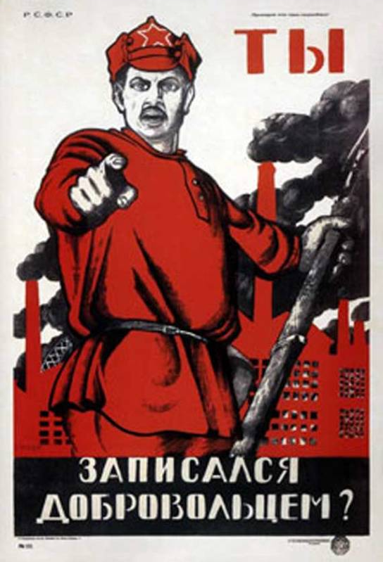
ГРАЖДАНСКАЯ ВОЙНА В РОССИИ. 1917-1922 гг.

Slide 2
ГРАЖДАНСКАЯ ВОЙНА –вооруженная борьба за государственную власть различных социальных групп внутри государства
ПРИЧИНЫ ВОЙНЫ
- СВЕРЖЕНИЕ МОНАРХИИ
- СВЕРЖЕНИЕ ВРЕМЕННОГО ПРАВИТЕЛЬСТВА
- РАЗГОН УЧРЕДИТЕЛЬНОГО СОБРАНИЯ
- ОБОСТРЕНИЕ СОЦИАЛЬНО-ЭКОНОМИЧЕСКИХ ПРОТИВОРЕЧИЙ В РЕЗУЛЬТАТЕ СМЕНЫ ВЛАСТИ И ИЗМЕНЕИЙЯ ФОРМЫ СОБСТВЕННОСТИ
- СТРЕМЛЕНИЕ БЫВШИХ ГОСПОДСТВУЮЩИХ СЛОЕВ ВЕРНУТЬ ПРЕЖНЕЕ ПОЛОЖЕНИЕ
- НЕСОГЛАСИЕ ПОЛИТИЧЕСКИХ ПРОТИВНИКОВ БОЛЬШЕВИКОВ С УСЛОВИЯМИ БРЕСТСКОГО МИРА
- ЖЕЛАНИЕ БОЛЬШЕВИКОВ УДЕРЖАТЬ ВЛАСТЬ ЛЮБОЙ ЦЕНОЙ
- ОТСУТСТВИЕ ОПЫТА ПОЛИТИЧЕСКОГО КОМПРОМИССА МЕЖДУ РАЗЛИЧНЫМИ ПОЛИТИЧЕСКИМИ СИЛАМИ
- ИНОСТРАННАЯ ИНТЕРВЕНЦИЯ

Slide 3
ОСНОВНЫЕ ЭТАПЫ ГРАЖДАНСКОЙ ВОЙНЫ
ФОРМИРОВАНИЕ БЕЛОГО ДВИЖЕНИЯ:
НА КУБАНИ – ДОБРОВОЛЬЧЕСКАЯ АРМИЯ ГЕНЕРАЛОВ Л.КОРНИЛОВА И А. ДЕНИКИНА
НА ДОНУ – ДОНСКАЯ КАЗАЧЬЯ АРМИЯ АТАМАНОВ А. КАЛЕДИНА И П.КРАСНОВА
ЗА УРАЛОМ – АРМИЯ АДМИРАЛА А.КОЛЧАКА
В ЭСТОНИИ-СЕВЕРО-ЗАПАДНАЯ АРМИЯ ГЕНЕРАЛА Н.ЮДЕНИЧА
НА СЕВЕРЕ – АРМИЯ ГЕНЕРАЛА Е.МИЛЛЕРА
ИЗБРАНИЕ А.КОЛЧАКА «ВЕРХОВНЫМ ПРАВИТЕЛЕМ РОССИИ»
I ЭТАП – ОКТЯБРЬ 1917 г. – ВЕСНА 1918 Г.
«МЯГКАЯ ГРАЖДАН-СКАЯ ВОЙНА»

Slide 4
ОСНОВНЫЕ ЭТАПЫ ГРАЖДАНСКОЙ ВОЙНЫ
ФОРМИРОВАНИЕ КРАСНОЙ АРМИИ:
НОЯБРЬ 1917 г. – ДЕКРЕТ О ДЕМОБИЛИЗАЦИИ СТАРОЙ АРМИИ
ЯНВАРЬ 1918 г. – ДЕКРЕТ О СОЗДАНИИ РАБОЧЕ-КРЕСТЬЯНСКОЙ КРАСНОЙ АРМИИ И КРАСНОГО ФЛОТА
МАРТ 1918 г. – ДЕКРЕТ О МОБИЛИЗАЦИИ В КРАСНУЮ АРМИЮ ОФИЦЕРОВ СТАРОЙ АРМИИ (35 ТЫС.ЧЕЛ.)
МАЙ 1918 г. – ДЕКРЕТ О ПРИНУДИТЕЛЬНОМ НАБОРЕ В КРАСНУЮ АРМИЮ
СОЗДАНИЕ РЕВВОЕНСОВЕТА ВО ГЛАВЕ С Л. ТРОЦКИМ
I ЭТАП – ОКТЯБРЬ 1917 г. – ВЕСНА 1918 Г.
«МЯГКАЯ ГРАЖДАН-СКАЯ ВОЙНА»

Slide 5
ОСНОВНЫЕ ЭТАПЫ ГРАЖДАНСКОЙ ВОЙНЫ
НАЧАЛО ИМПЕРИАЛИСТИЧЕС-КОЙ ИНТЕРВЕНЦИИ
ЦЕЛИ: - ПРИНУДИТЬ РОССИЮ ВНОВЬ ОТКРЫТЬ ВОСТОЧНЫЙ ФРОНТ ПЕРВОЙ МИРОВОЙ ВОЙНЫ
- ВЕРНУТЬ НАЦИО-НАЛИЗИРОВАННУЮ БОЛЬШЕВИКАМИ ИНОСТРАННУЮ СОБСТВЕННОСТЬ
- НЕ ДОПУСТИТЬ «ЭКСПОРТА» БОЛЬШЕВИЗМА
I ЭТАП – ОКТЯБРЬ 1917 г. – ВЕСНА 1918 Г.
«МЯГКАЯ ГРАЖДАН-СКАЯ ВОЙНА»

Slide 6
ОСНОВНЫЕ ЭТАПЫ ГРАЖДАНСКОЙ ВОЙНЫ
ОСНОВНЫЕ СОБЫТИЯ:
МАЙ 1918 г. – МЯТЕЖ ЧЕХОСЛОВАЦКОГО КОРПУСА В ПОВОЛЖЬЕ
ИЮНЬ – АНТИБОЛЬШЕВИСТСКИЕ МЯТЕЖИ В ПОВОЛЖЬЕ И ЗА УРАЛОМ. СОЗДАНИЕ КОМИТЕТА УЧРЕДИТЕЛЬНОГО СОБРАНИЯ В САМАРЕ, ВРЕМЕННОГО СИБИРСКОГО ПРАВИТЕЛЬСТВА В ОМСКЕ, ВРЕМЕННОГО ПРАВИТЕЛЬСТВА В УФЕ , НАЧАЛО НАСТУПЛЕНИЯ АРМИИ А. КОРНИЛОВА НА МОСКВУ
13 ИЮНЯ – «ОТЕЧЕСТВО В ОПАСНОСТИ!»
17 ИЮЛЯ – РАССТРЕЛ ЦАРСКОЙ СЕМЬИ В ЕКАТЕРИНБУРГЕ
АВГУСТ – НАСТУПЛЕНИЕ А.ДЕНИКИНА И П КРАСНОВА НА СОЕДИНЕНИЕ С ВОЙСКАМИ А.КОРНИЛОВА
2 СЕНТЯБРЯ – «СОВЕТСКАЯ РЕСПУБЛИКА – ЕДИНЫЙ ВОЕННЫЙ ЛАГЕРЬ!»
ОКТЯБРЬ – АРМИЯ А.КОЛЧАКА ОТБРОШЕНА К УРАЛУ
II ЭТАП – ЛЕТО – ОСЕНЬ 1918 Г.
НАЧАЛО ФРОНТО-ВОГО ЭТАПА ГРАЖДАН-СКОЙ ВОЙНЫ

Slide 7
ОСНОВНЫЕ ЭТАПЫ ГРАЖДАНСКОЙ ВОЙНЫ
ОСНОВНЫЕ СОБЫТИЯ:
НОЯБРЬ 1918 г.– ВЫСАДКА ВОЙСК АНТАНТЫ В ОДЕССЕ , СЕВАСТОПОЛЕ И БАКУ
ДЕКАБРЬ – ПРОДВИЖЕНИЕ ВОЙСК А.ДЕНИКИНА ОСТАНОВЛЕНО
ЯНВАРЬ 1919г – НАЧАЛО СОВЕТСКО-ПОЛЬСКОЙ ВОЙНЫ
ФЕВРАЛЬ– АРМИЯ А.ДЕНИКИНА ОТБРОШЕНА С.БУДЕННЫМ ЗА ДОН, НАСТУПЛЕНИЕ АРМИИ Н.ЮДЕНИЧА НА ПЕТРОГРАД
МАРТ – НАСТУПЛЕНИЕ А.КОЛЧАКА
МАЙ – АРМИЯ А.ДЕНИКИНА ОТБРОШЕНА АРМИЕЙ Н.ЩОРСА В КРЫМ
III ЭТАП – НОЯБРЬ 1918г. – ВЕСНА 1919 г.
«ПЕРИОД ЧИСТЫХ БЕЛОГВАР-ДЕЙЦЕВ»

Slide 8
ОСНОВНЫЕ ЭТАПЫ ГРАЖДАНСКОЙ ВОЙНЫ
ОСНОВНЫЕ СОБЫТИЯ:
ИЮЛЬ 1919 г. – НАСТУПЛЕНИЕ В.ЧАПАЕВА НА А.КОЛЧАКА; НАСТУПЛЕНИЕ А.ДЕНИКИНА НА МОСКВУ
ОКТЯБРЬ – РАЗГРОМ АРМИИ Н. ЮДЕНИЧА ПОД НАРВОЙ. ЗАПАДНЫЙ ФРОНТ ЛИКВИДИРОВАН
ДЕКАБРЬ – НАСТУПЛЕНИЕ А.ДЕНИКИНА ОСТАНОВЛЕНО, КОНТРНАСТУПЛЕНИЕ КРАСНОЙ АРМИИ
МАРТ 1920 г. – АРМИЯ А.КОЛЧАКА РАЗГРОМЛЕНА ПОД ИРКУТСКОМ. А.КОЛЧАК РАССТРЕЛЯН.ВОСТОЧНЫЙ ФРОНТ ЛИКВИДИРОВАН
АПРЕЛЬ – АРМИЯ А.ДЕНИКИНА ОТБРОШЕНА В КРЫМ. ДЕНИКИН ПЕРЕДАЛ КОМАНДОВАНИЕ ГЕНЕРАЛУ П.ВРАНГЕЛЮ И ЭМИГРИРОВАЛ
ИЮЛЬ – НАСТУПЛЕНИЕ П.ВРАНГЕЛЯ НА ВОРОНЕЖ
ОКТЯБРЬ – НАСТУПЛЕНИЕ АРМИИ М.ФРУНЗЕ НА АРМИЮ П.ВРАНГЕЛЯ
НОЯБРЬ – РАЗГРОМ П.ВРАНГЕЛЯ В КРЫМУ. ЮЖНЫЙ ФРОНТ ЛИКВИДИРОВАН
IV ЭТАП – ЛЕТО 1919 г. – ОСЕНЬ 1920 г.
ПЕРИОД ВОЕННОГО ПОРАЖЕ-НИЯ БЕЛОГВАР-ДЕЙЦЕВ

Slide 9
ОСНОВНЫЕ ЭТАПЫ ГРАЖДАНСКОЙ ВОЙНЫ
ОСНОВНЫЕ СОБЫТИЯ:
ЛЕТО 1920 г. – ГОЛОДНЫЕ КРЕСТЬЯНСКИЕ БУНТЫ НА ДОНУ, КУБАНИ, ЗАП.СИБИРИ
МАРТ 1921 г. – РИЖСКИЙ МИР С ПОЛЬШЕЙ – К ПОЛЬШЕ ОТОШЛИ ТЕРРИТОРИИ ЗАПАДНОЙ БЕЛОРУССИИ И ЗАПАДНОЙ УКРАИНЫ
1921-1922 гг. – БОРЬБА С ОСТАТКАМИ БЕЛЫХ АРМИЙ НА ДАЛЬНЕМ ВОСТОКЕ И С БАСМАЧАМИ В СРЕДНЕЙ АЗИИ
СТР. 129
- ВЫПИШИТЕ, ПОЧЕМУ ДИЛЕТАНТЫ-КРАСНЫЕ ПОБЕДИЛИ, А ПРОФЕССИОНАЛЫ-БЕЛЫЕ - ПРОИГРАЛИ
V ЭТАП – КОНЕЦ 1920 г. – 1922 г.
«МАЛАЯ ГРАЖДАН-СКАЯ ВОЙНА»

Slide 10
ДОМАШНЕЕ ЗАДАНИЕ: пп.14, 15, 17 п.3; термины; итоги доделать

